Slide 1

Módulo 9 – Proceso de aprobación / aceptación
Chile - 2019
Curso GSI AIR

Slide 2

Proporcionar información general para que el inspector de aeronavegabilidad siga el proceso de aprobación/aceptación, según corresponda
Notes:
Sección 1 – Antecedentes
Objetivo
Este capítulo proporciona información general para que el inspector de aeronavegabilidad (IA) pueda llevar a cabo la supervisión permanente de asuntos que se presentan para examen o evaluación de los explotadores u organizaciones de mantenimiento. Las medidas se categorizarán como aprobaciones y aceptaciones.
Generalidades
2.1 Una aprobación es una respuesta activa de la AAC frente a un asunto presentado por un solicitante (explotador de servicios aéreos u organización de mantenimiento) para un examen. La aprobación es la evidencia o determinación de cumplimiento con los requisitos pertinentes. La aprobación se demostrará mediante la firma del inspector asignado a la evaluación o examen del documento o certificado y otra medida oficial determinada por la AAC.
2.2 La aprobación implica una medida más oficial por parte de la AAC con respecto a una certificación que el término “aceptación”. Cada Estado establece que instrumento oficial por escrito será emitido, el cual puede ser firmado por el Director de la Administración de Aviación Civil o un funcionario designado de nivel inferior de la AAC.
2.3 La aceptación no exige necesariamente una respuesta activa del Estado en relación a un asunto presentado por un solicitante para examen. La AAC podrá aceptar que el asunto sometido a examen cumple con los requisitos pertinentes si no rechaza específicamente todo el asunto objeto de examen o parte de él, generalmente después de un período de tiempo definido por la AAC luego de la presentación.
2.4 La fase “APROBADO POR LA AAC” u otra que la AAC establezca serán utilizadas para la aprobación.
2.5 Antes de otorgar la aprobación o aceptación la AAC debe llevar a cabo una evaluación técnica de la seguridad operacional, para ello la evaluación deberá:
ser efectuada por un inspector con aptitudes específicas para efectuar el tipo de evaluación técnica;
ser efectuada de acuerdo a los procedimientos y listas de verificación establecidas para la evaluación; y
incluir cuando se considere necesario para la seguridad operacional, una demostración práctica de la capacidad real del explotador de servicios aéreos u organización de mantenimiento para llevar a cabo el tipo de operación en cuestión.

Slide 3

Proceso general de aprobación / aceptación
Método ordenado que el inspector de aeronavegabilidad debe utilizar para asegurar el cumplimiento de lo establecido en las LAR y garantizar la seguridad operacional.
Notes:
2.6 El proceso general para aprobación o aceptación es un método ordenado que el inspector de aeronavegabilidad debe utilizar para asegurar el cumplimiento de lo establecido en los LAR y garantizar la seguridad operacional de los siguientes aspectos:
a) operaciones de las organizaciones de mantenimiento;
b) operaciones de los explotadores de servicios aéreos;
c) programas;
d) documentos;
e) procedimientos o métodos; y
f) sistemas.

Slide 4
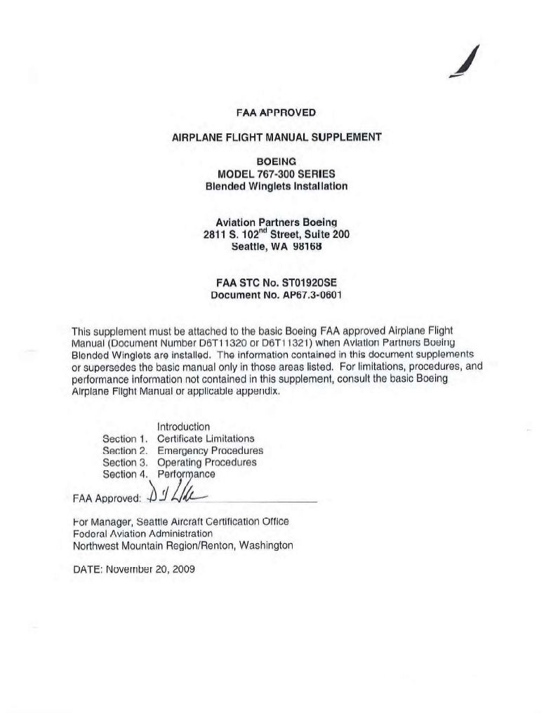
Proceso general de aprobación / aceptación
El proceso contempla los siguientes aspectos:
Operaciones de las organizaciones de mantenimiento;
Operaciones de los explotadores de servicios aéreos;
Programas;
Documentos;
Procedimientos o métodos; y
Sistemas.
Notes:
2.6 El proceso general para aprobación o aceptación es un método ordenado que el inspector de aeronavegabilidad debe utilizar para asegurar el cumplimiento de lo establecido en los LAR y garantizar la seguridad operacional de los siguientes aspectos:
a) operaciones de las organizaciones de mantenimiento;
b) operaciones de los explotadores de servicios aéreos;
c) programas;
d) documentos;
e) procedimientos o métodos; y
f) sistemas.

Slide 5


Proceso general de aprobación / aceptación
El proceso consta de cinco "fases" relacionadas entre sí y finaliza con la aprobación o denegación, aceptación o no-aceptación de la propuesta de un solicitante.
Notes:
2.6 El proceso generalmente consta de cinco "fases" relacionadas entre sí. El resultado de este proceso puede originar la aprobación o no-aprobación, aceptación o no-aceptación de la propuesta de un solicitante. Es importante que el inspector de aeronavegabilidad comprenda que el proceso descrito en esta sección no incluye todos los elementos que son necesarios evaluar, sino que constituye una herramienta que necesita utilizar para la conducción de sus deberes y responsabilidades diarias.
2.7 Es importante que la certificación, aprobación y aceptación emitida por la AAC se documente adecuadamente. La AAC deberá emitir por escrito, en forma de una carta o documento formal, el registro oficial de la certificación. Estas demostraciones deberán conservarse mientras el explotador u organización siga utilizando las autorizaciones para las cuales se expidió la aprobación o aceptación. Los documentos emitidos proporcionan constancia inequívoca de las autorizaciones del explotador o la organización y sirven de prueba (evidencia objetiva) en el caso de que la AAC y el explotador u organización no estén de acuerdo respecto a las operaciones que fueron autorizadas por la AAC.

Slide 6

Fase 1 – Pre-solicitud
La fase se inicia cuando una persona consulta acerca del procedimiento adecuado para recibir la aprobación o aceptación por parte de la AAC de algún aspecto de la actividad aeronáutica.
Notes:
Durante el requerimiento inicial es importante para la AAC y para el solicitante comenzar a familiarizarse con el tema propuesto.
El inspector de aeronavegabilidad además debe familiarizarse con todos los aspectos técnicos relacionados con la solicitud.

Slide 7

Fase 1 – Pre-solicitud
Es importante que el inspector de aeronavegabilidad se:
Familiarizarse con la política existente en la AAC y disposiciones establecidas para la aprobación.
Familiarizarse con el material técnico apropiado y comprobar que se encuentra con conocimientos y calificaciones requeridas para realizar la aprobación.
Notes:
Sección 2 – Fases de aplicación
Fase uno – Pre-solicitud
1.1 Solicitud.- Por ejemplo, un explotador de servicios aéreos solicita a la AAC se le sea aprobada una enmienda o modificación realizada a la lista de equipo mínimo (MEL). El explotador inicia el proceso solicitando a la AAC los procedimientos establecidos que debe aplicar para recibir dicha aprobación.

Slide 8

Fase 1 – Pre-solicitud
El inspector de aeronavegabilidad debe:
Evaluar con precisión el carácter y alcance de la propuesta;
Determinar si se requiere una demostración; y
Determinar las necesidades para requerimientos de coordinación.
Notes:
1.1.1 Durante el desarrollo de esta fase es importante que el IA se familiarice con todos los aspectos relacionados con la solicitud, a fin de poder brindarle la orientación y asesoramiento requerido al explotador u organismo de mantenimiento según el caso y para lo cual debe:
familiarizarse con la política existente en la AAC y disposiciones establecidas para la aprobación;
familiarizarse con el material técnico apropiado y comprobar que se encuentra habilitado, con los conocimientos y calificaciones requeridas para proceder con la aprobación;
evaluar con precisión el carácter y alcance de la propuesta;
determinar si se requiere una demostración;
determinar las necesidades para requerimientos de coordinación;
comprobar que el explotador u organismo de mantenimiento, tenga conocimiento de los documentos que debe presentar, los cuales constituyen el paquete de datos, material de soporte etc., necesarios para su evaluación por parte de la AAC; y
determinar la fecha en que el explotador u organismo pretende implementar la propuesta.

Slide 9

Fase 1 – Pre-solicitud
El inspector de aeronavegabilidad tiene que:
Comprobar que el explotador o organismo de mantenimiento, tenga conocimiento de los documentos que debe presentar; y
Determinar la fecha en que el explotador u organismo pretende implementar la propuesta.
Notes:
1.1.1 Durante el desarrollo de esta fase es importante que el IA se familiarice con todos los aspectos relacionados con la solicitud, a fin de poder brindarle la orientación y asesoramiento requerido al explotador u organismo de mantenimiento según el caso y para lo cual debe:
familiarizarse con la política existente en la AAC y disposiciones establecidas para la aprobación;
familiarizarse con el material técnico apropiado y comprobar que se encuentra habilitado, con los conocimientos y calificaciones requeridas para proceder con la aprobación;
evaluar con precisión el carácter y alcance de la propuesta;
determinar si se requiere una demostración;
determinar las necesidades para requerimientos de coordinación;
comprobar que el explotador u organismo de mantenimiento, tenga conocimiento de los documentos que debe presentar, los cuales constituyen el paquete de datos, material de soporte etc., necesarios para su evaluación por parte de la AAC; y
determinar la fecha en que el explotador u organismo pretende implementar la propuesta.

Slide 10

El inspector de aeronavegabilidad puede iniciar el proceso enviando al explotador u organismo de mantenimiento, los requisitos relacionados a su actividad que deben ser aprobados o aceptados.
Notes:
1.2 Inicio por la AAC.- El IA como autoridad de la AAC puede iniciar el proceso. En ese sentido, es necesario se envié al explotador u organismo de mantenimiento, poseedor de un certificado, o a la persona interesada, los requisitos relacionados a su actividad que deben ser aprobados o aceptados. Durante la etapa de presentación, es necesario que el IA posea la capacidad requerida (competencia) para asesorar al explotador u organismo. Tal asesoramiento incluye lo siguiente:
la necesidad para una autorización, enmienda, o exención;
necesidad para demostraciones requeridas;
aclaración de los LAR;
fuentes de información técnica específica; y
requisitos aceptables para la presentación de la propuesta a evaluar.

Slide 11

Fase 1 – Pre-solicitud
Asesorar al explotador u organismo sobre:
La necesidad para una autorización, enmienda, o exención;
La necesidad de realizar demostraciones;
Los requisitos de las LAR;
Informaciones técnicas específicas; y
La presentación de la propuesta a evaluar.
Notes:
1.2 Inicio por la AAC.- El IA como autoridad de la AAC puede iniciar el proceso. En ese sentido, es necesario se envié al explotador u organismo de mantenimiento, poseedor de un certificado, o a la persona interesada, los requisitos relacionados a su actividad que deben ser aprobados o aceptados. Durante la etapa de presentación, es necesario que el IA posea la capacidad requerida (competencia) para asesorar al explotador u organismo. Tal asesoramiento incluye lo siguiente:
la necesidad para una autorización, enmienda, o exención;
necesidad para demostraciones requeridas;
aclaración de los LAR;
fuentes de información técnica específica; y
requisitos aceptables para la presentación de la propuesta a evaluar.

Slide 12

Fase 1 – Pre-solicitud
Durante esta fase es necesario que se informe al explotador u organismo solicitante, la forma, contenido y documentación requerida para que la propuesta sea aceptable.
Notes:
1.3 Responsabilidad dentro del desarrollo del paquete de datos.- Sin tener en cuenta quien inicia el proceso, la actividad principal es desarrollada por el explotador u organismo para la aprobación/aceptación.
1.3.1 Aún cuando el inspector de aeronavegabilidad proporciona el asesoramiento requerido para esta preparación o desarrollo, es esencial que el explotador u organismo/solicitante tenga conocimiento de que el desarrollo del resultado final, es únicamente responsabilidad del solicitante.
1.4 Comunicación solicitante – AAC.- Es necesario que el inspector de aeronavegabilidad informe al explotador u organismo solicitante, la forma, contenido y documentación requerida para que la propuesta sea aceptable. El inspector de aeronavegabilidad debe informar al explotador u organismo de los beneficios durante la presentación de la propuesta tan pronto sea posible. Es necesario explicar al explotador u organismo solicitante sobre su responsabilidad de comunicar oportunamente, cualquier cambio significativo en la propuesta.
1.5 Explicación de la fase uno.- Esta fase se inicia con:
Una consulta o solicitud realizada por el explotador u organismo solicitante a la AAC; y
una solicitud de la AAC al explotador u organismo para que tome una acción.
1.5.1 Durante la fase uno:
La AAC y el explotador u organismo desarrollan un entendimiento del área específica; y
el explotador u organismo entiende la forma, el contenido y documentación requerida para que la propuesta sea aceptable.

Slide 13

Fase 2 – Solicitud formal
Esta fase se inicia cuando el explotador u organismo solicitante formalmente presenta la solicitud con la propuesta para evaluación de la AAC.
Notes:
2. Fase dos – Solicitud formal
2.1 Esta fase se inicia cuando el explotador u organismo solicitante formalmente presenta una propuesta para la evaluación de la AAC. Es necesario que la solicitud sea entregada en distintas formas, por ejemplo, correo certificado, correo electrónico, entrega personal, etc.

Slide 14

Fase 2 – Solicitud formal
Se debe verificar que la propuesta esté claramente definida.
Que la documentación especificada en la fase uno esta incluida.
La información debe estar completa, clara y detallada.
No incluye una evaluación operacional y técnica detallada
Notes:
2.7 Acción inicial.- Lo primero que el inspector de aeronavegabilidad necesita realizar, es revisar la presentación del explotador u organismo solicitante a fin de asegurarse de que la propuesta está claramente definida y que la documentación especificada en la Fase uno está incluida. Además, es necesario que el inspector de aeronavegabilidad se asegure que la información requerida esté completa, clara y detallada, a fin de permitir una evaluación total de la capacidad y competencia del explotador u organismo solicitante para satisfacer plenamente lo establecido en los LAR aplicables, y las prácticas operacionales de seguridad.
2.7.1 Esta fase no debe durar más de cinco (5) días.
2.7.2 La Fase dos no incluye una evaluación operacional y técnica detallada, o el análisis de la información proporcionada (véase la Fase tres); sin embargo, en la Fase dos el inspector de aeronavegabilidad revisa la propuesta a fin de evaluar la totalidad de la información requerida.

Slide 15

Fase 2 – Solicitud formal
Si la propuesta no está completa o la calidad es inaceptable debe devolverse con una explicación escrita de las razones de su devolución.
En muchos casos complejos, puede ser necesario una reunión con el solicitante para resolver temas y llegar a una solución aceptable.
Notes:
2.8 Propuesta insatisfactoria.- Si la propuesta del explotador u organismo solicitante no está completa o la calidad es inaceptable, el inspector de aeronavegabilidad debe devolverla dentro del plazo de los cinco (5) días con la respectiva explicación antes de que cualquier revisión y evaluación posterior sean efectuadas. Es necesario tener en cuenta los siguientes aspectos:
generalmente, una propuesta inaceptable debe ser devuelta con una explicación escrita de las razones de su devolución;
en muchos casos complejos, es necesaria una reunión con el personal principal (personal clave) del explotador u organismo solicitante para resolver temas y llegar a una mutua solución aceptable. Si no se puede alcanzar acuerdos mutuos, el IA da por finalizada la reunión, informa al explotador u organismo mediante una nota que la propuesta es inaceptable y la devuelve; y
si las partes llegan a un acuerdo en la medida de corregir omisiones o deficiencias y el IA determina que la presentación es aceptable, le informa al explotador u organismo solicitante e inicia la Fase tres.

Slide 16

Si no se puede alcanzar un acuerdo, se informa al explotador u organismo mediante una nota que la propuesta es inaceptable y se devuelve.
Notes:
2.8 Propuesta insatisfactoria.- Si la propuesta del explotador u organismo solicitante no está completa o la calidad es inaceptable, el inspector de aeronavegabilidad debe devolverla dentro del plazo de los cinco (5) días con la respectiva explicación antes de que cualquier revisión y evaluación posterior sean efectuadas. Es necesario tener en cuenta los siguientes aspectos:
generalmente, una propuesta inaceptable debe ser devuelta con una explicación escrita de las razones de su devolución;
en muchos casos complejos, es necesaria una reunión con el personal principal (personal clave) del explotador u organismo solicitante para resolver temas y llegar a una mutua solución aceptable. Si no se puede alcanzar acuerdos mutuos, el IA da por finalizada la reunión, informa al explotador u organismo mediante una nota que la propuesta es inaceptable y la devuelve; y
si las partes llegan a un acuerdo en la medida de corregir omisiones o deficiencias y el IA determina que la presentación es aceptable, le informa al explotador u organismo solicitante e inicia la Fase tres.

Slide 17

Cuando la propuesta es aceptable se informa al explotador u organismo solicitante la aceptación de la solicitud y se inicia la fase tres.
Notes:
2.9 Reportes del estado actual.- Es necesario que el inspector, mantenga informado al explotador u organismo solicitante del estado actual de la propuesta. Si el inspector de aeronavegabilidad toma otra acción y si la propuesta es deficiente y no fue devuelta a tiempo, el solicitante puede considerar que la AAC ha aceptado la propuesta y que continúa el proceso. La importancia de la acción depende de la situación como del juicio y la acción que el inspector de aeronavegabilidad considere.
2.10 Explicación de la Fase dos.- Esta fase tiene la siguiente secuencia:
el explotador u organismo solicitante entrega la propuesta; y
la AAC realiza un examen y análisis preliminar de toda la documentación, respecto a los requerimientos establecidos en la Fase uno.
2.10.1 Existen dos posibilidades como resultado de la Fase dos:
la AAC acepta la propuesta; o
la AAC rechaza la propuesta.

Slide 18

Fase 3 – Análisis de la documentación
En esta fase la propuesta se analiza detalladamente, y evalúa la forma, contenido y calidad técnica, para determinar que la información:
No es contradictoria a la aplicabilidad de las LAR;
no es contradictoria a las guías suministradas en el MIA u otros documentos de seguridad relacionados; y
proporciona prácticas seguras de operación.
Notes:
3. Fase tres – Análisis de la documentación
3.1 Análisis detallado.- En esta fase, el inspector de aeronavegabilidad debe llevar a cabo un análisis detallado, revisión, y evaluación de la propuesta del explotador u organismo solicitante. El inspector de aeronavegabilidad puede realizar estas acciones en su sitio de trabajo, en el lugar de operaciones, o en ambas instalaciones. La evaluación que el inspector de aeronavegabilidad realiza se concentra en la forma, contenido y calidad técnica de la propuesta a fin de determinar que la información:
No es contradictoria a la aplicabilidad de las LAR;
no es contradictoria a las guías suministradas en este Manual u otros documentos de seguridad relacionados; y
proporciona prácticas seguras de operación.
3.1.1 Si es aplicable, en esta fase es cuando se inicia el proceso de auditoría (diríjase al capítulo 7 de esta Parte para mayor detalle).

Slide 19

El inspector de aeronavegabilidad debe asegurarse que los documentos establezcan adecuadamente la capacidad y competencia del explotador u organismo solicitante para conducir operaciones con seguridad de acuerdo con la propuesta.
Notes:
3.2 Criterio de evaluación.- El criterio para evaluar la presentación formal se encuentra en los capítulos pertinentes de este Manual. El inspector de aeronavegabilidad debe asegurarse que los documentos establezcan adecuadamente la capacidad y competencia del explotador u organismo solicitante para conducir operaciones con seguridad de acuerdo con la propuesta.

Slide 20

Fase 3 – Análisis de la documentación
Es necesario detectar cualquier deficiencia en la documentación entregada, antes de pasar a otra fase.
Se deben resolver discrepancias, preguntas, u obtener información adicional.
En casos de discrepancias extremas se termina el proceso.
Notes:
3.3 Detección de deficiencias.- Durante la fase tres, es necesario que el inspector de aeronavegabilidad detecte cualquier deficiencia en la documentación entregada, antes de pasar a otra fase, por lo cual:
El diálogo con el explotador u organismo solicitante puede ser suficiente para resolver ciertas discrepancias, preguntas, u obtener información adicional. Tal vez sea necesario devolver parte de la documentación al explotador u organismo solicitante para cambios específicos. Sin embargo, cuando el inspector de aeronavegabilidad determina que, por razones específicas, la documentación es inaceptable, debe devolverla inmediatamente al explotador u organismo solicitante con una nota explicativa y coordinar nuevos plazos para correcciones, y en casos extremos, terminar el proceso; y
si los resultados de la evaluación son aceptables y se necesita una demostración, puede ser que el inspector de aeronavegabilidad necesite otorgar una aprobación condicional o provisional antes de continuar con el proceso, pero esto depende de las condiciones.

Slide 21

En esta fase mientras se evalúa la propuesta formal del explotador u organismo solicitante se deben formular planes para observar y evaluar la habilidad del solicitante, si es aplicable.
Notes:
3.4 Planificación de la fase cuatro.- En esta fase es necesario que el inspector de aeronavegabilidad comience a planificar el desarrollo de la fase cuatro. Mientras evalúa la propuesta formal del explotador u organismo solicitante, el inspector de aeronavegabilidad debe formular planes para observar y evaluar la habilidad del explotador u organismo solicitante para desempeñar sus funciones y responsabilidades. Si es aplicable, puede utilizar los métodos y técnicas descritas en el capítulo 7 de esta Parte del Manual. Estos planes deben ser concluidos antes de las demostraciones actuales.
3.5 Explicación de la fase tres.- Esta fase tiene la siguiente secuencia:
La AAC evalúa la propuesta formal en cumplimiento con las LAR, con la guía proporcionada en este Manual y con otros documentos de seguridad operacional relacionados y practicas operacionales seguras, llevando a cabo una revisión detallada de la documentación presentada;
inicio de la planificación de la fase cuatro (sí es requerido); y
cuando los resultados de evaluación por parte de la AAC no son satisfactorios, se devuelve la propuesta al explotador u organismo solicitante para su corrección y/o terminación de la fase.
3.5.1 Existen dos posibilidades como resultado de la fase tres:
Cuando los resultados de las evaluaciones hechas por la AAC son satisfactorias, es necesario proceder con la fase cuatro (si se requiere demostración) y, si se requiere, se puede otorgar la aprobación o aceptación condicional; y
proceder con la fase cinco, si no se requiere demostración.

Slide 22
Fase 4 – Demostración e inspección
Es una evaluación operacional de la habilidad del explotador u organismo solicitante para operar de acuerdo con la propuesta evaluada en la fase tres.
Notes:
4. Fase cuatro – Demostración e inspección/auditoría
4.1 Observación y evaluación de la demostración.- La fase cuatro es una evaluación operacional de la habilidad del explotador u organismo solicitante para operar de acuerdo con la propuesta evaluada en la fase tres.
4.1.1 Generalmente estas demostraciones son exigidas por las regulaciones, algunos ejemplos incluyen programas de instrucción, demostraciones de evacuación de emergencia, pruebas operacionales de carga externa, inspección de ensayos no destructivos (NDT, Non Destructive Inspection Test).
4.1.2 Si es aplicable, utilice los métodos y procedimientos incluidos en el Capítulo 7 de la Parte I de este Manual, referentes a la realización de inspecciones/auditorías.

Slide 23
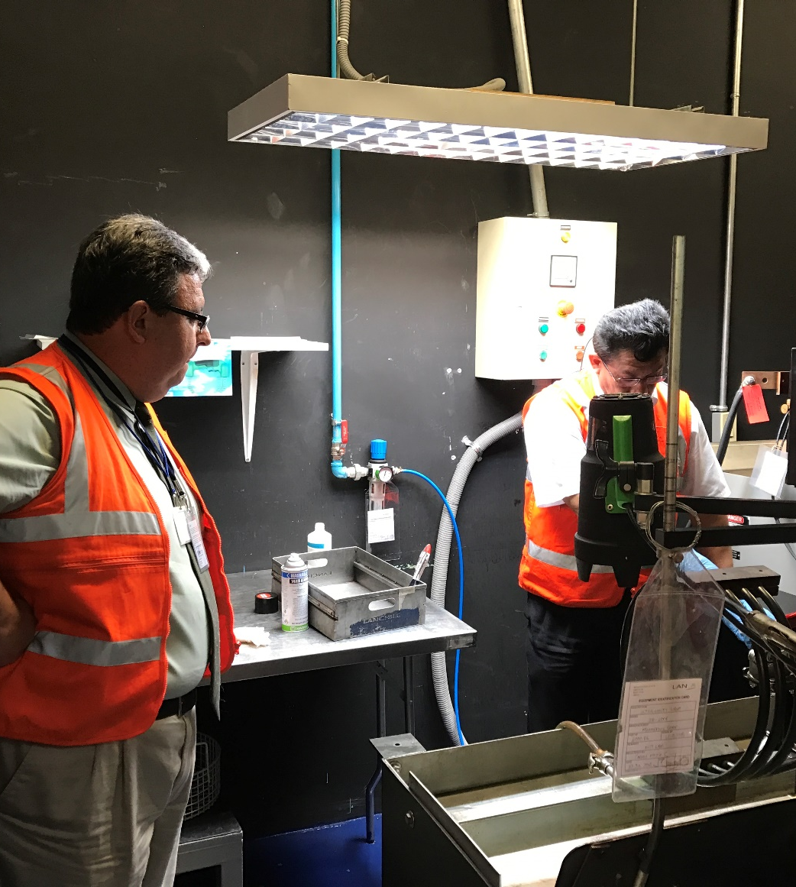
Fase 4 – Demostración e inspección
Durante la fase cuatro se deben realizar:
Las demostraciones exigidas por los reglamentos;
Programas de instrucción;
Deberá ser verificado que lo escrito se cumpla, por ejemplo:
Demostraciones de evacuación de emergencia,
Pruebas operacionales de carga externa,
Inspección de ensayos no destructivos, etc.
Notes:
4.2 Criterio de evaluación.- El criterio y la evaluación para demostrar la habilidad del explotador u organismo solicitante están descritos en los capítulos pertinentes de este Manual.
4.3 Manejo de discrepancias.- Es importante que el inspector de aeronavegabilidad planifique la conducción y evaluación de la demostración, incluyendo aspectos tales como participantes, criterios de evaluación y secuencia de eventos. Durante estas demostraciones es habitual que ocurran discrepancias menores. Las discrepancias pueden ser a menudo resueltas durante la demostración, obteniendo compromisos de los ejecutivos responsables de las organizaciones, para lo cual es necesario tener en cuenta lo siguiente:
Si el inspector de aeronavegabilidad es el responsable de supervisar una demostración, es necesario evaluar cada discrepancia en términos del impacto general en la habilidad y competencia del explotador u organismo solicitante para conducir la operación propuesta; y
es indispensable que el inspector de aeronavegabilidad detenga la demostración en la fase cuatro, cuando se observan deficiencias o niveles inaceptables de competencia. Luego, el inspector de aeronavegabilidad identifica la fase del proceso general al cual el solicitante debe volver, o dar por concluido el proceso. Por ejemplo, si una demostración de evacuación de emergencia es deficiente por fallas en el equipo (p. ej.: un tobogán falla al inflarse), lo apropiado es que el inspector de aeronavegabilidad exija al explotador u organismo solicitante iniciar nuevamente el proceso en la fase cuatro y conducir otra demostración. Sin embargo, si la demostración es inaceptable, debido a que los miembros de la tripulación son incapaces de llevar a cabo sus deberes asignados, el inspector de aeronavegabilidad comunica al explotador u organismo solicitante que el proceso ha concluido y que debe solicitar una nueva propuesta.

Slide 24

Fase 4 – Demostración e inspección
Planificar la conducción y evaluación de la demostración, incluyendo:
Participantes;
Criterios de evaluación; y
Secuencia de eventos.
Notes:
4.4 Demostración aceptable.- Si el inspector de aeronavegabilidad ha determinado que la habilidad demostrada del explotador u organismo es aceptable, el proceso continúa. Un explotador u organismo bajo ninguna circunstancia puede ser autorizado, o de alguna manera aprobado para conducir cualquier operación particular hasta que los requerimientos de aeronavegabilidad y de operaciones sean satisfactorios y el explotador u organismo esté claramente capacitado para conducir una operación segura de acuerdo con las regulaciones establecidas por la AAC y prácticas operacionales seguras.

Slide 25
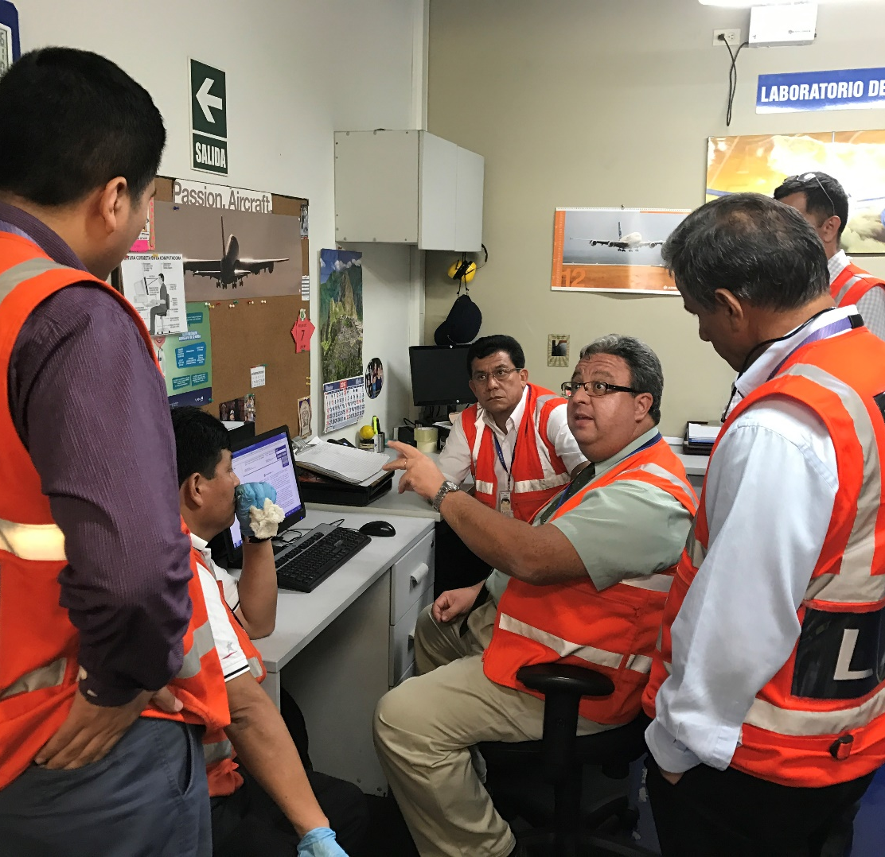
Fase 4 – Demostración e inspección
El inspector es el responsable de supervisar la demostración.
Es indispensable que el inspector detenga la demostración cuando se observan deficiencias o niveles inaceptables de competencia.
Notes:
4.4 Demostración aceptable.- Si el inspector de aeronavegabilidad ha determinado que la habilidad demostrada del explotador u organismo es aceptable, el proceso continúa. Un explotador u organismo bajo ninguna circunstancia puede ser autorizado, o de alguna manera aprobado para conducir cualquier operación particular hasta que los requerimientos de aeronavegabilidad y de operaciones sean satisfactorios y el explotador u organismo esté claramente capacitado para conducir una operación segura de acuerdo con las regulaciones establecidas por la AAC y prácticas operacionales seguras.
4.5 Explicación de la fase cuatro.- La fase cuatro del proceso es como sigue:
La AAC observa la demostración; y
el explotador u organismo solicitante demuestra su habilidad.
4.5.1 Existen dos posibilidades como resultado de la fase cuatro:
La demostración es satisfactoria; y
la demostración es insatisfactoria.

Slide 26

Fase 5 – Aprobación / Aceptación
SOLO se aprueba o acepta la propuesta del explotador u organismo solicitante.
Si la propuesta NO es aprobada o aceptada, el explotador u organismo es notificado en la fase tres o cuatro.
Notes:
5. Fase cinco – Aprobación/aceptación
5.1 Aprobación y aceptación.- En la fase cinco, el inspector de aeronavegabilidad aprueba o acepta la propuesta del explotador u organismo solicitante. Si la propuesta no es aprobada o aceptada, el explotador u organismo es notificado en la fase tres o cuatro.
5.2 Respaldo de la aprobación.- La aprobación es otorgada mediante una carta, un sello de aprobación, la emisión de especificaciones de operación, o algún otro medio oficial de transmitir la aprobación. Los capítulos de las partes siguientes, que tratan sobre exigencias para aprobar guías específicas, se refieren al procedimiento de aprobación y documentación.

Slide 27

Fase 5 – Aprobación / Aceptación
La aprobación es otorgada mediante una carta, un sello de aprobación, la emisión de especificaciones de operación, o algún otro medio oficial de transmitir la aprobación.
Algunas propuestas, o solicitudes no requieren una aprobación específica por parte de la AAC, sino su aceptación.
Notes:
5. Fase cinco – Aprobación/aceptación
5.1 Aprobación y aceptación.- En la fase cinco, el inspector de aeronavegabilidad aprueba o acepta la propuesta del explotador u organismo solicitante. Si la propuesta no es aprobada o aceptada, el explotador u organismo es notificado en la fase tres o cuatro.
5.2 Respaldo de la aprobación.- La aprobación es otorgada mediante una carta, un sello de aprobación, la emisión de especificaciones de operación, o algún otro medio oficial de transmitir la aprobación. Los capítulos de las partes siguientes, que tratan sobre exigencias para aprobar guías específicas, se refieren al procedimiento de aprobación y documentación.

Slide 28

Aceptaciones
Algunas propuestas, o solicitudes no requieren de una aprobación específica por parte de la AAC, son elementos que son presentados para su respectiva aceptación
Puede ser realizada por varios medios establecidos por la AAC incluyendo una carta, aceptación verbal, o no tomando ninguna acción, lo cual indica que no existe ninguna objeción de la AAC a dicha propuesta.
Notes:
5.3 Aceptaciones.- Algunas propuestas, o solicitudes no requieren de una aprobación específica por parte de la AAC, sino que sean presentadas a la AAC, son elementos que son presentados para su respectiva aceptación. La aceptación de la propuesta de un explotador u organismo puede ser realizada por varios medios establecidos por la AAC incluyendo una carta, aceptación verbal, o no tomando ninguna acción, lo cual indica que no existe ninguna objeción de la AAC a dicha propuesta. Los métodos y procedimientos utilizados para aceptar la presentación o propuesta, cuando ellas son aceptables, son discutidos en los capítulos pertinentes del presente manual.

Slide 29
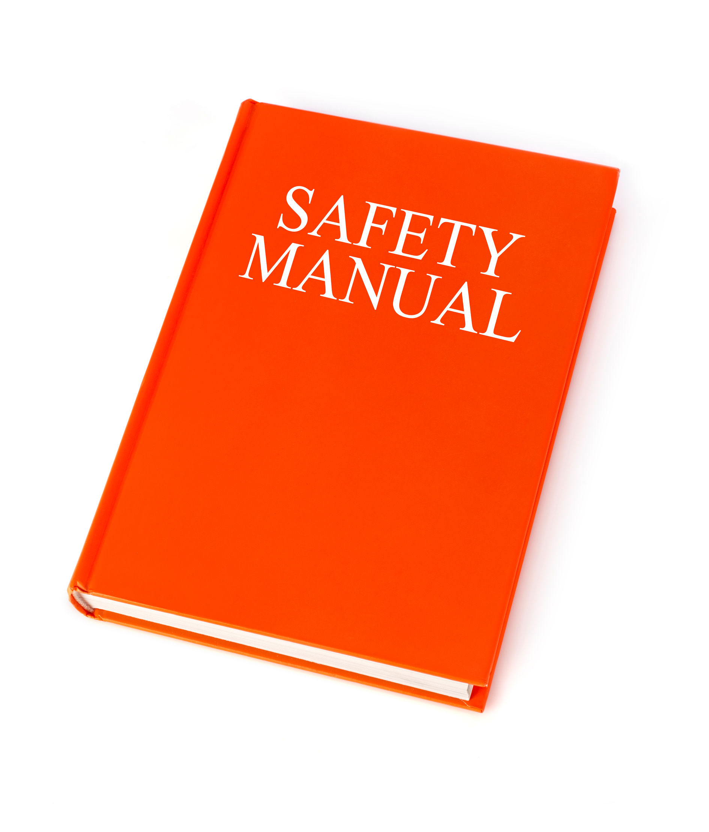
Aceptación o aprobación provisional
En ocasiones, la aprobación o aceptación por parte de la AAC de la propuesta de un explotador u organismo puede ser provisional/condicional.
Por ejemplo, un manual de control de mantenimiento puede ser aceptado inicialmente, a fin de que pueda iniciarse el proceso de instrucción al personal de la organización.
Aceptación
provisional
Notes:
5.4 Aceptación o aprobación provisional/condicional.- En ocasiones, la aprobación o aceptación por parte de la AAC de la propuesta de un explotador u organismo puede ser provisional/condicional. Por ejemplo, un manual de control de mantenimiento puede ser aceptado inicialmente, a fin de que pueda iniciarse el proceso de instrucción al personal de la organización. Posteriormente en la siguiente fase se evidenciará que el personal recibió la instrucción y que los procedimientos establecidos en el manual se cumplen adecuadamente procediéndose a la aceptación final del documento de acuerdo a evaluaciones realizadas en forma aparte.

Slide 30

La AAC debe mantener los registros de los procesos que hayan seguido en donde se hayan otorgado aprobaciones o aceptaciones (como inspecciones, demostraciones, aprobaciones e instrumentos de aceptación) en un solo archivo que se conserve mientras el explotador u organización se encuentre en servicio.
Notes:
5.5 Registros de las aprobaciones o aceptaciones.- La AAC debe mantener los registros de los procesos que hayan seguido en donde se hayan otorgado aprobaciones o aceptaciones (como inspecciones, demostraciones, aprobaciones e instrumentos de aceptación) en un solo archivo que se conserve mientras el explotador u organización se encuentre en servicio. Es posible que la AAC, mantenga estos registros según la medida de certificación efectuada y se revise el archivo pertinente cuando las aprobaciones o instrumentos de aceptación se actualicen.
5.5.1 Los registros podrán ser llevados en papel o en forma digitalizada, de acuerdo a lo que establezca el procedimiento de la AAC.
5.5.2 Estos registros de certificación son la prueba de que la AAC cumple con las obligaciones que prescribe la AAC con respecto a la certificación de explotadores u organizaciones de mantenimiento.
5.5.3 Algunas AAC pueden emplear un informe de conformidad para documentar las aceptaciones que se llevan a cabo. Este informe es un documento que el explotador u organización de mantenimiento presenta con información detallada de la forma en que cumplirá con la reglamentación del Estado.
5.6 Explicación de la Fase cinco.- Como resultado de la Fase cinco, puede suceder lo siguiente:
La AAC aprueba la propuesta; y
la AAC acepta la propuesta.

Slide 31
Disposiciones que requieren aprobación
Lista de desviaciones con respecto a la configuración (CDL) (Definiciones) (Estado de diseño)
Programa de mantenimiento para cada tipo de aeronave (Estado de matrícula)
Lista maestra de equipo mínimo (MMEL) (Definiciones) (Estado de diseño)
Organización de mantenimiento aprobada (Estado de matrícula)
Lista de equipo mínimo (MEL) para cada tipo de aeronave (Estado del explotador)
Aprobación
Metodología de garantía de la calidad de mantenimiento (Estado de matrícula)
Operaciones de navegación basada en la performance (admisibilidad) (Estado del explotador)
Tareas y plazos obligatorios de mantenimiento (Estado de diseño)
Operaciones RVSM (admisibilidad) (Estado del explotador)
Notes:
Sección 3 – Disposiciones que requieren aprobación o aceptación
Disposiciones que requieren aprobación
Los siguientes documentos relacionados a aeronavegabilidad requieren de la aprobación por parte de la AAC:
Lista de desviaciones con respecto a la configuración (CDL) (Definiciones) **
Lista maestra de equipo mínimo (MMEL) (Definiciones) **
Lista de equipo mínimo (MEL) para cada tipo de aeronave
Operaciones de navegación basada en la performance (admisibilidad)
Operaciones RVSM (admisibilidad)
Programa de mantenimiento para cada tipo de aeronave *
Organización de mantenimiento aprobada *
Metodología de garantía de la calidad de mantenimiento *
Tareas y plazos obligatorios de mantenimiento **
Nota:. La aprobación de la AAC del Estado del explotador se requiere en todas las medidas de certificación que se enumeran arriba y que no van precedidas de un asterisco o más. Las medidas de certificación que figuran arriba precedidas de un asterisco o más exigen la aprobación de la AAC del Estado de matrícula (un solo asterisco o “*”), o bien de la AAC del Estado de diseño (asterisco doble o “**”). No obstante, la AAC del Estado del explotador deberá adoptar las medidas necesarias para asegurar que los explotadores de los cuales es responsable cumplan con las aprobaciones pertinentes expedidas por el Estado de matrícula o el Estado de diseño, además de sus propios requisitos.

Slide 32
Disposiciones que requieren aceptación
Responsabilidades del explotador en cuanto al mantenimiento de cada aeronave *
Aplicación de las medidas correctivas de mantenimiento necesarias *
Método de mantenimiento y certificación de conformidad de mantenimiento *
Requisitos de modificaciones y reparaciones *
Manual de control de mantenimiento
Nivel de competencia mínimo del personal de mantenimiento *
Aceptación
Manual de la organización de mantenimiento
Instalaciones de instrucción
Textos obligatorios del manual de control de mantenimiento *
Competencia de los instructores
Notificación de la información sobre la experiencia de mantenimiento *
Necesidad de instrucción continua
(*) Estado de matricula
Sin asterisco, Estado del explotador
Notes:
Disposiciones que requieren aceptación
2.1 Existen disposiciones que requieren que la AAC lleve a cabo una evaluación técnica. Para estas disposiciones se utilizan frases como “aceptable para la AAC”, “satisfactorio para la AAC”, “determinado por la AAC”, “que la AAC considere aceptable” y “prescrito por la AAC”. Estas disposiciones no exigen necesariamente una aprobación de la AAC, se requiere que por lo menos se acepte el asunto en cuestión después de examinarlo o evaluarlo. Para la parte de aeronavegabilidad, estas disposiciones son:
a) Responsabilidades del explotador en cuanto al mantenimiento de cada aeronave *
b) Método de mantenimiento y certificación de conformidad de mantenimiento *
c) Manual de control de mantenimiento
d) Manual de la organización de mantenimiento
e) Textos obligatorios del manual de control de mantenimiento *
f) Notificación de la información sobre la experiencia de mantenimiento *
g) Aplicación de las medidas correctivas de mantenimiento necesarias *
h) Requisitos de modificaciones y reparaciones *
i) Nivel de competencia mínimo del personal de mantenimiento *
j) Instalaciones de instrucción
k) Competencia de los instructores
l) Necesidad de instrucción continua

Slide 33
Disposiciones que requieren aceptación
Confiabilidad de los motores de turbina para operaciones aprobadas de aviones monomotores con turbina de noche o en condiciones meteorológicas de vuelo por instrumentos (IMC)
Sistemas y equipo
Lista de equipo mínimo
Operaciones de aviones monomotores
Información del manual de vuelo
Notificación de sucesos
Certificación o validación del explotador
Notes:
Operaciones de aviones monomotores
m) Confiabilidad de los motores de turbina para operaciones aprobadas de aviones monomotores con turbina de noche o en condiciones meteorológicas de vuelo por instrumentos (IMC)
n) Sistemas y equipo
o) Lista de equipo mínimo
p) Información del manual de vuelo
q) Notificación de sucesos
r) Certificación o validación del explotador
Nota: Los documentos que son aprobados por la AAC del Estado de diseño/fabricación serán aceptados por el Estado del explotador.

Slide 34


